Slide 1
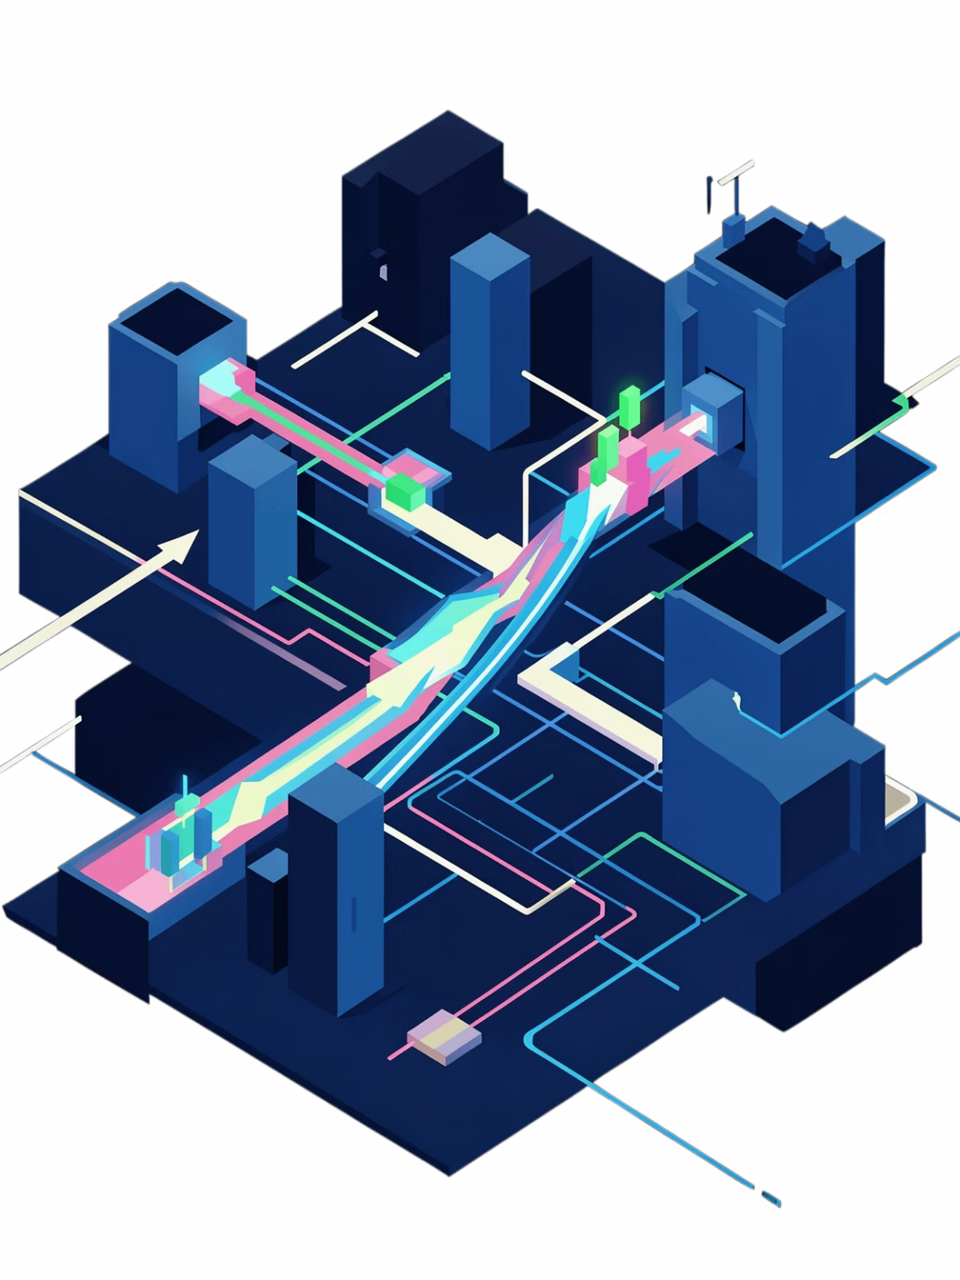
GenBI — Detección de Fraude en Comercios
Sistema de Business Intelligence Generativa para análisis de transacciones financieras.

Slide 2
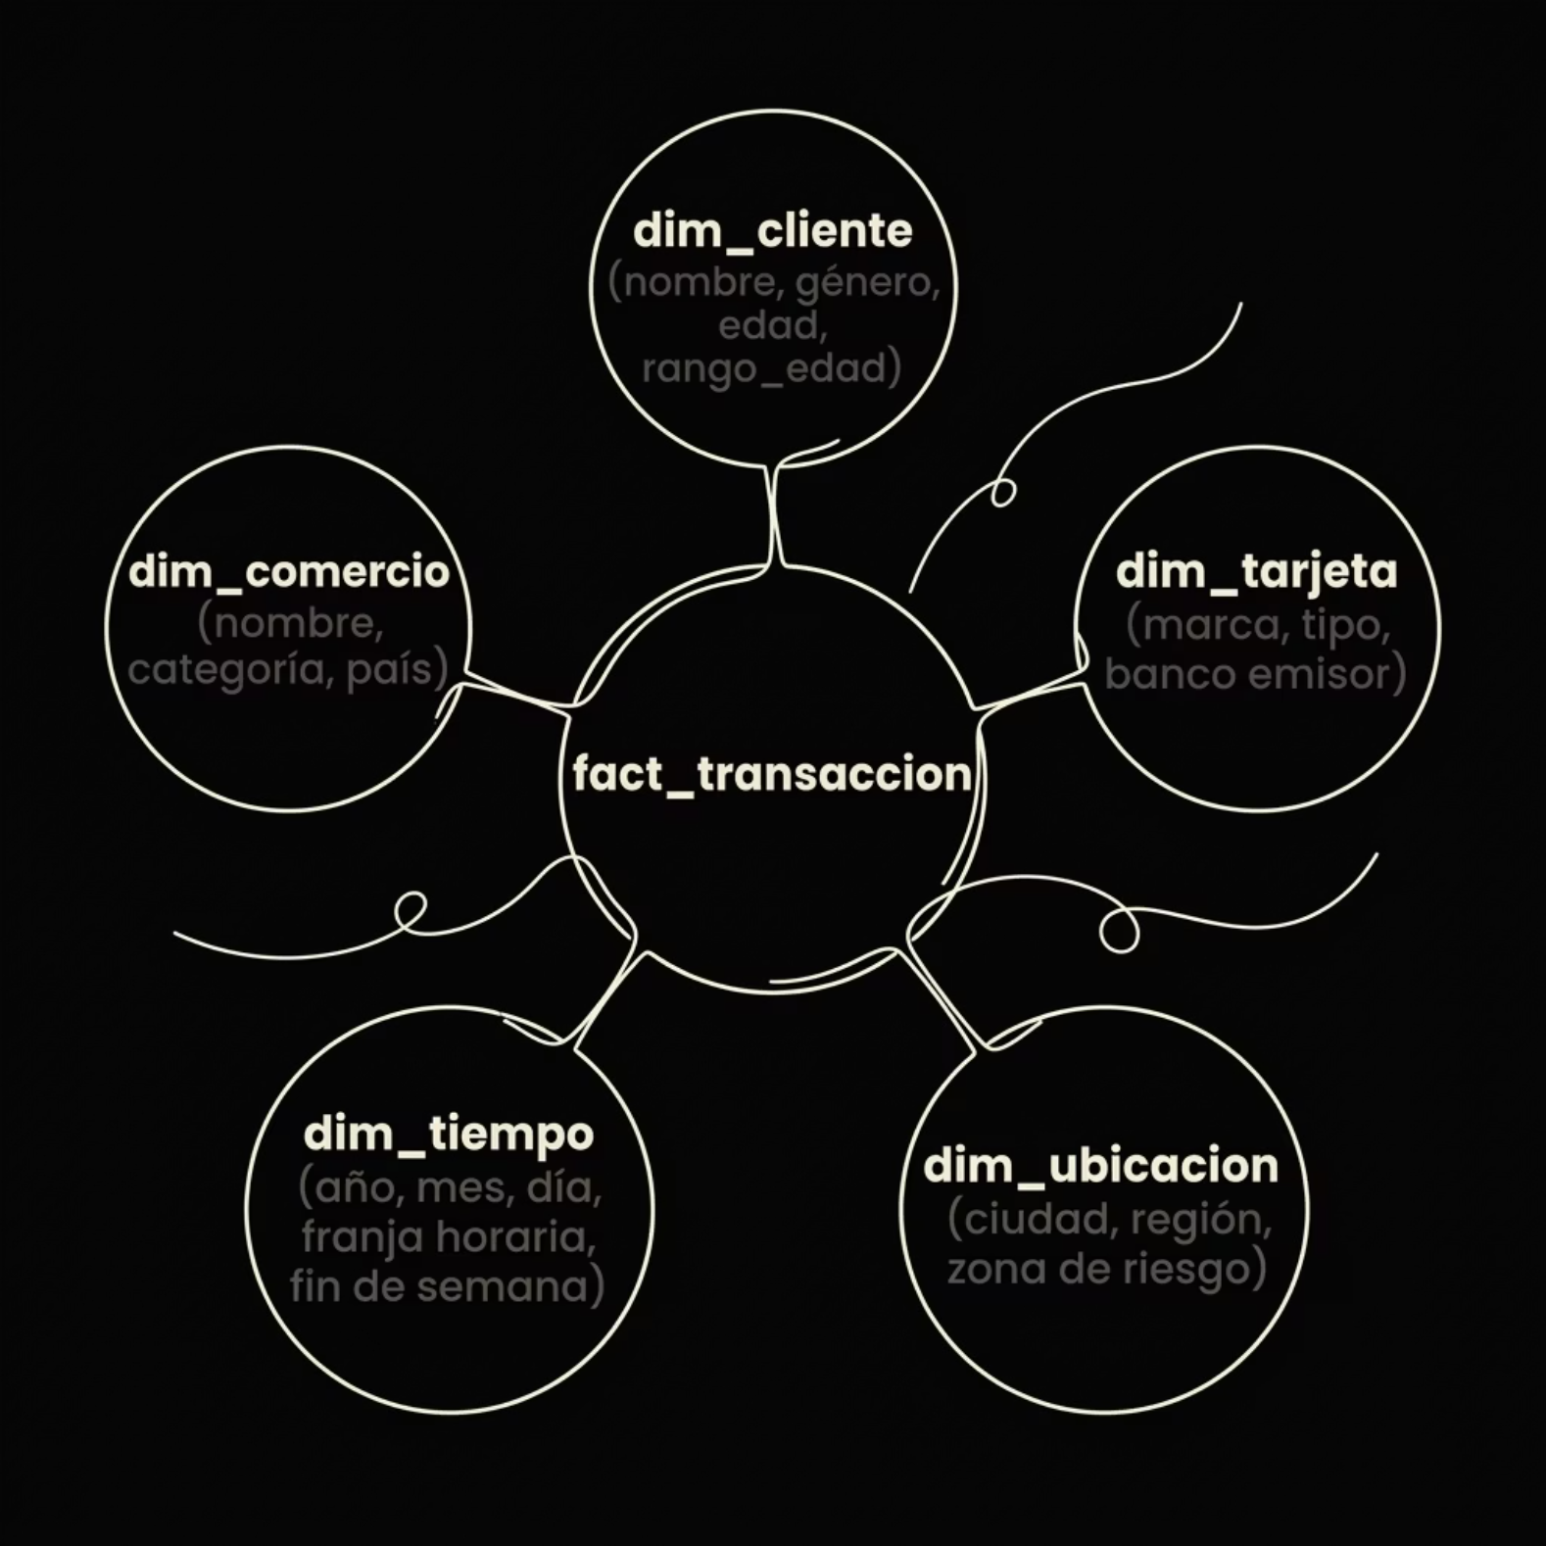
Base de Datos — Data Mart de Fraude
Proyecto Supabase: vldzrgfbbncerhkfyrah (us-east-2)
Arquitectura tipo estrella con una tabla de hechos y cinco dimensiones para análisis multidimensional de fraude.

Slide 3

Métricas Oficiales
total_transacciones
monto_total
COUNT de transacciones únicas
SUM del monto de todas las transacciones
transacciones_fraude
tasa_fraude
Cantidad de transacciones con fraude_flag = true
Porcentaje de transacciones fraudulentas
monto_fraudulento_total
monto_promedio_transaccion
SUM del monto fraudulento
Promedio del monto por transacción

Slide 4
Cambios al Proyecto Original
El proyecto base usaba OpenAI GPT y PostgreSQL local (Docker). Se migraron los siguientes archivos:
Archivo
Cambio
src/config.py
OpenAI → Anthropic Claude + variables de BD desde .env
src/db.py
Conexión hardcodeada → Supabase con SSL (Session Pooler)
src/llm_client.py
SDK openai → SDK anthropic
src/business_explainer.py
SDK openai → SDK anthropic
src/chart_recommender.py
SDK openai → SDK anthropic
semantic/semantic_dictionary.json
Schema de ventas → Data Mart de fraude propio
requirements.txt
Librería openai → anthropic
.env.example
Variables actualizadas para Claude y Supabase

Slide 5
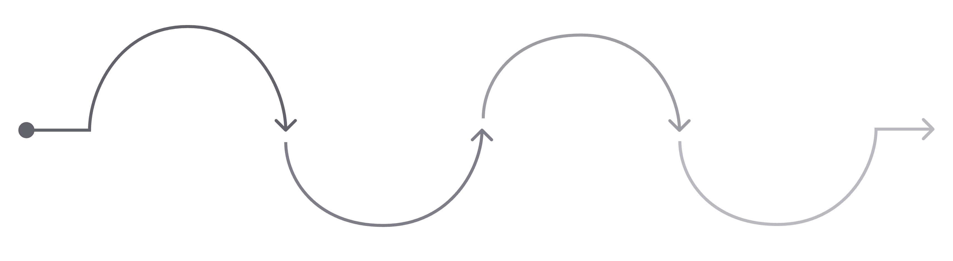
Flujo Completo del Sistema
Procesamiento
Salida
Entrada
Ejecución
Explicación de negocio y gráfico automático
Usuario escribe pregunta en español
Claude genera SQL y validador seguro
Supabase consulta el Data Mart de fraude
El sistema combina lenguaje natural, generación SQL segura y visualización automática para democratizar el análisis de fraude en pequeños comercios.

Slide 6

Stack Tecnológico
Anthropic Claude
Supabase
Validador SQL
PostgreSQL en la nube con SSL y Session Pooler (us-east-2)
Bloqueo de comandos peligrosos: DELETE, DROP, UPDATE
LLM para análisis semántico, generación SQL y explicación de negocio

Slide 7

Preguntas de Prueba — Consultas Válidas
Estas consultas en lenguaje natural generan automáticamente SQL SELECT seguro sobre el Data Mart de fraude:
¿Cuántas transacciones fraudulentas hubo por ciudad?
¿Cuál es la tasa de fraude por categoría de comercio?
¿Qué tipo de tarjeta tiene mayor monto fraudulento?
¿En qué franja horaria se registran más fraudes?
¿Cuál es el monto promedio de transacciones por género?

Slide 8

Preguntas de Prueba — Solicitudes Bloqueadas
El validador bloquea cualquier comando peligroso como DELETE, DROP o UPDATE, devolviendo UNSAFE_REQUEST:
❌ Borrar datos
❌ Modificar registros
«Borra todas las transacciones»
→ UNSAFE_REQUEST — bloqueado
«Actualiza el monto de la transacción 123»
→ UNSAFE_REQUEST — bloqueado
❌ Eliminar clientes
«Elimina los clientes con fraude»
→ UNSAFE_REQUEST — bloqueado

Slide 9

GRACIAS

